Slide 1
Définir, déployer et animer une démarche RSE dans un organisme de logement social
Promotion octobre 2024
Votre contact : Hélène BOULEY Responsable Formation et Ingénierie Pédagogique bouley@delcoop.fr 06.70.21.47.24

Slide 2
Définir, déployer et animer une démarche RSE dans un organisme de logement social
INTRODUCTION | OBJECTIFS, PREREQUIS ET MODALITES DU PARCOURS
Objectifs
Une formation professionnalisante, dont la finalité est de permettre aux participants :
d’acquérir une vision globale des sujets RSE pour un bailleur social grâce à des apports théoriques,
de prendre en main des outils à visée opérationnelle pour être plus efficace au quotidien,
de favoriser l’échange de pratiques entre pairs,
de travailler à l’élaboration, l’actualisation ou la refonte de la stratégie RSE de son organisme au travers du dossier final.
Prérequis
Formation initiale Bac ou équivalent et expérience professionnelle de 2 ans minimum dans le secteur de l’habitat social.
Des dérogations pourront être accordées sous certaines conditions.
Volonté d’évoluer vers des missions RSE dans son organisme ou d’accroître ses compétences dans ce domaine.
Modalités pratiques
Un parcours de 7 jours répartis sur 7 mois pour permettre aux participants de concilier activité professionnelle et formation.
Ce parcours se déroule en présentiel dans nos locaux : 154 boulevard Haussmann, bât. B, 75008 PARIS.
Il pourrait être adapté et organisé totalement ou partiellement à distance en fonction d’aléas sanitaires, climatiques, sociaux…
Horaires : 09h00-12h30 / 13h30-17h00.

Slide 3
Définir, déployer et animer une démarche RSE dans un organisme de logement social
PROGRAMME I OBJECTIFS GÉNÉRAUX
1. Identifier les principaux enjeux de la RSE dans l’habitat social
2. Définir une stratégie RSE pour son organisme
3. Acquérir les fondamentaux de la gestion de projets en lien avec la démarche RSE
4. Être en capacité de mobiliser les équipes dans la démarche RSE et accompagner le changement
5. Animer le dialogue avec ses parties prenantes externes dans le cadre de la RSE
6. Être en capacité d’évaluer sa démarche RSE
7. Mettre en place une veille efficace pour innover dans sa démarche et les projets mis en oeuvre

Slide 4
Définir, déployer et animer une démarche RSE dans un organisme de logement social
PROGRAMME I OBJECTIFS DÉTAILLÉS
JOUR 1 : La RSE dans l’habitat social
Acquérir une vision d’ensemble de la RSE
Comprendre les enjeux de la RSE pour un bailleur social
JOUR 2 : La gestion d’un projet RSE
Acquérir les fondamentaux de la gestion de projet
JOUR 3 : Définir la stratégie RSE d’un bailleur social
Savoir structurer, organiser et piloter la démarche RSE
Identifier les parties prenantes à associer
Etre en capacité de définir, les orientations et les objectifs d’une démarche RSE
Comprendre comment accompagner les pilotes de projets internes
Identifier et comprendre les différentes étapes et modalités d’élaboration d’une stratégie RSE
Savoir maîtriser les outils et techniques d’autodiagnostic et d’état des lieux des pratiques

Slide 5
Définir, déployer et animer une démarche RSE dans un organisme de logement social
PROGRAMME I OBJECTIFS DÉTAILLÉS
JOUR 4 : La relation aux parties prenantes
JOUR 5 : La mobilisation des équipes autour de la RSE
JOUR 6 : Evaluation, reporting RSE et amélioration continue
Identifier des outils et mettre en place un système d’évaluation de démarche RSE
Connaître les enjeux et le cadre réglementaire du reporting extra-financier chez les bailleurs sociaux
Mettre en place un dispositif de reporting RSE en s’appuyant sur des outils de collecte, de suivi et de contrôle des données
Animer le dialogue avec l’ensemble des parties prenantes internes et externes
Mobiliser et coconstruire avec ses parties prenantes
Comprendre les enjeux du rendre compte
Élaborer un rapport annuel RSE ou un rapport d’activité responsable
Susciter l’adhésion au projet RSE
Mobiliser en interne et conduire le changement
Associer les Instances Représentatives du Personnel dans la démarche RSE

Slide 6
Définir, déployer et animer une démarche RSE dans un organisme de logement social
PROGRAMME I OBJECTIFS DÉTAILLÉS
JOUR 7 : La veille, la capitalisation et l’innovation au service de la RSE
Mettre en place un dispositif de veille sectorielle et capitaliser sur les projets innovants
Identifier et mobiliser les dispositifs d’appui à l’innovation en lien avec la RSE
JOUR 8 : Validation du parcours de formation
Présentation d’un dossier individuel devant un jury d’experts RSE
Dresser un bilan de son parcours de formation et préparer la soutenance de son dossier individuel

Slide 7
Définir, déployer et animer une démarche RSE dans un organisme de logement social
NOTRE EQUIPE PÉDAGOGIQUE
Référente pédagogique

Slide 8
Définir, déployer et animer une démarche RSE dans un organisme de logement social
CALENDRIER DU PARCOURS
JOUR 1 | JOUR 2 | JOUR 3 | JOUR 4 | JOUR 5 | JOUR 6 | JOUR 7 | JOUR 8
1er Oct. 2024 | 2 Oct. 2024 | 19 Nov. 2024 | 11 Déc. 2024 | 29 Janv. 2025 | 11 Mars 2025 | 12 Mars 2025 | 14 Mai 2025
VALIDATION DU PARCOURS
Pour valider la formation, le participant doit remplir les conditions suivantes :
Avoir respecté l’obligation d’assiduité (deux journées d’absence maximum autorisées)
Avoir satisfait aux conditions de validation du parcours : dossier individuel à présenter devant un jury de professionnels à l’issue de la formation (la rédaction du dossier individuel nécessite un travail régulier en dehors des jours de formation).
➔ À l’issue de la soutenance finale, DEL&COOP’ déterminera si les compétences ont été acquises (ou non) et délivrera au candidat, le cas échéant, une attestation de réussite.

Slide 9
Définir, déployer et animer une démarche RSE dans un organisme de logement social
DOSSIER DE CANDIDATURE
À retourner complété, signé et accompagné d’un CV à jour (incluant expériences professionnelles, diplômes et formations) par mail à Hélène BOULEY, Responsable Formation et Ingénierie Pédagogique bouley@delcoop.fr
Date limite de dépôt des dossiers de candidature : le vendredi 31 mai 2024
(sous réserve de places disponibles)

Slide 10
Définir, déployer et animer une démarche RSE dans un organisme de logement social
❏ Madame ❏ Monsieur
NOM: ................................................................................................................................................................................................
PRÉNOM:............................................................................................................................................................................................DATE DE NAISSANCE : .......................................................................................................................................................................
Téléphone :……………………………………………………………Mail :……………………………………………………………………………………...........
SITUATION PROFESSIONNELLE :
Salarié ❏ En recherche d’emploi ❏ Autre ❏ à préciser : .......................................................................................................
Employeur et poste occupé (le cas échéant) : …………………………………………………………………………………………………………………………….
Décrivez votre situation professionnelle actuelle (précisez si vous avez des missions en lien avec la RSE) :
............................................................................................................................................................................................................
............................................................................................................................................................................................................ .........................................................................................................................................................................................................................................................................................................................................................................................................................................................................................................................................................................................................................................................................................................................................................................................................................................................................................................................................................................................................................................................

Slide 11
Définir, déployer et animer une démarche RSE dans un organisme de logement social
Veuillez nous joindre un CV à jour (expériences professionnelles, diplômes et formations suivies)
Avez-vous déjà porté, dans le cadre de vos activités professionnelles, personnelles ou de votre formation initiale, des projets en lien avec la RSE ? Si oui, lesquels ?
............................................................................................................................................................................................................
............................................................................................................................................................................................................ ................................................................................................................................................................................................................................................................................................................................................................................................................................................................................................................................................................................................................................
Dans quelle mesure ce parcours s’inscrit-il dans vos projets professionnels ?
............................................................................................................................................................................................................
............................................................................................................................................................................................................ ................................................................................................................................................................................................................................................................................................................................................................................................................................................................................................................................................................................................................................................................................................................................................................................................................................................

Slide 12
Définir, déployer et animer une démarche RSE dans un organisme de logement social
Qu’attendez-vous de ce parcours de formation ?
............................................................................................................................................................................................................
............................................................................................................................................................................................................ ................................................................................................................................................................................................................................................................................................................................................................................................................................................................................................................................................................................................................................
Votre organisme est-il engagé dans une démarche RSE ou en a-t-il le projet ? Le cas échéant, quelle est / pourrait être votre contribution à cette démarche ?
............................................................................................................................................................................................................
............................................................................................................................................................................................................ ................................................................................................................................................................................................................................................................................................................................................................................................................................................................................................................................................................................................................................................................................................................................................................................................................................................

Slide 13
Définir, déployer et animer une démarche RSE dans un organisme de logement social
Décrivez en quelques mots les projets que vous avez été amené.e à piloter au sein de votre organisme ou dans le cadre de vos expériences passées, leur nature et leurs modalités de mise en œuvre (pilotage, outils de gestion de projet…).
............................................................................................................................................................................................................
............................................................................................................................................................................................................ ................................................................................................................................................................................................................................................................................................................................................................................................................................................................................................................................................................................................................................
Avez-vous déjà suivi des formations en lien avec la RSE ? Le cas échéant, qu’en avez-vous retiré et que souhaitez-vous approfondir ?
............................................................................................................................................................................................................
............................................................................................................................................................................................................ ................................................................................................................................................................................................................................................................................................................................................................................................................................................................................................................................................................................................................................................................................................................................................................................................................................................

Slide 14
Définir, déployer et animer une démarche RSE dans un organisme de logement social
Avez-vous suivi des formations DEL&COOP’ ces dernières années ? Si oui précisez lesquelles.
............................................................................................................................................................................................................
............................................................................................................................................................................................................ ................................................................................................................................................................................................................................................................................................................................................................................................................................................................................................................................................................................................................................
Êtes-vous en situation de handicap ? Oui ❏ Non ❏
En cas de réponse positive, vous êtes invité.e à prendre contact avec Nadège Renier, coordinatrice formation: renier@delcoop.fr
Avez-vous un régime alimentaire particulier ? Oui ❏ Non ❏
Si oui, préciser……………………………………………………………………………………………………………………………………………………………
..........................................................................................................................................................................................

Slide 15
Définir, déployer et animer une démarche RSE dans un organisme de logement social
Veuillez compléter la rubrique suivante si votre employeur finance en totalité ou en partie les frais de formation
ENTREPRISE ou ORGANISME
Nom : …………………………………………………………………………………………………………………………………………………………………………………...........................
N° de SIRET (obligatoire) :……………………………..................................................... Privé ❏ Public ❏
Adresse du siège social : .....................................................................................................................................................................................
Code postal:..................................................Ville : ..............................................................................................................................................
Téléphone : ………………………………………………………………………
CONTACTS
Responsable formation (nom, prénom) :………………………………………………………………………………………………………………………….............................
Téléphone :…………………………………………………………Mail :……………………………………………………………………………………………………………...................
Gestion administrative de la formation (nom, prénom) :………………………………………………………………………………………........................................
Téléphone :…………………………………………………………Mail :……………………………………………………………………………………………………………...................
Contact facturation (nom, prénom) :…………………………………………………………………………………………………………………………………………..................
Téléphone : …………………………………………………………Mail : ……………………………………………………………………………………………………………..

Slide 16
Définir, déployer et animer une démarche RSE dans un organisme de logement social
PLAN DE FINANCEMENT PREVISIONNEL
Montant total de la formation : 4600 € TTC.
Financement entreprise : Total ❏ Partiel ❏ Montant: ………………………
Financement candidat : Total ❏ Partiel ❏ Montant : ……………………
Organisme financeur : Total ❏ Partiel ❏ Montant: ………………………
La signature apposée ci-dessous vaut acceptation des conditions générales de vente (voir pages 17 à 19).
Pour l’organisme (nom du signataire, date, signature et tampon)
Pour le candidat (nom, prénom, date et signature)

Slide 17
Définir, déployer et animer une démarche RSE dans un organisme de logement social

Slide 18
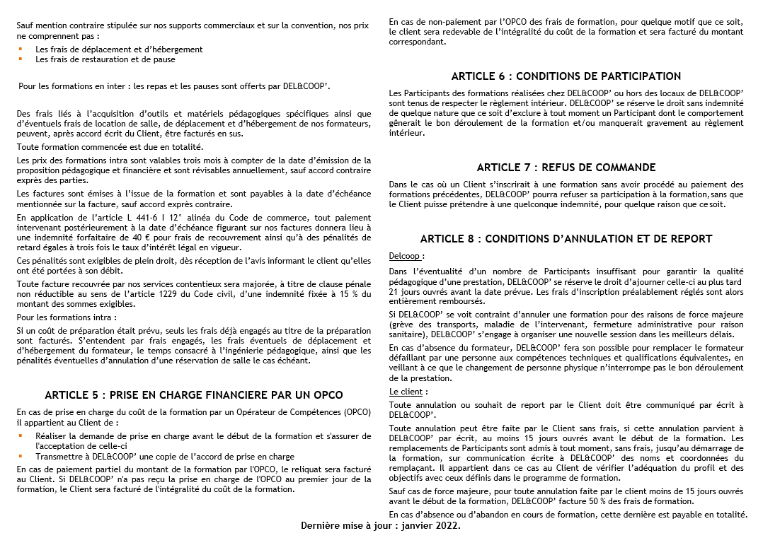
Définir, déployer et animer une démarche RSE dans un organisme de logement social

Slide 19
Définir, déployer et animer une démarche RSE dans un organisme de logement social

Slide 20
Votre contact
Hélène BOULEY Responsable Formation et Ingénierie Pédagogique bouley@delcoop.fr 06.70.21.47.24

